Slide 1
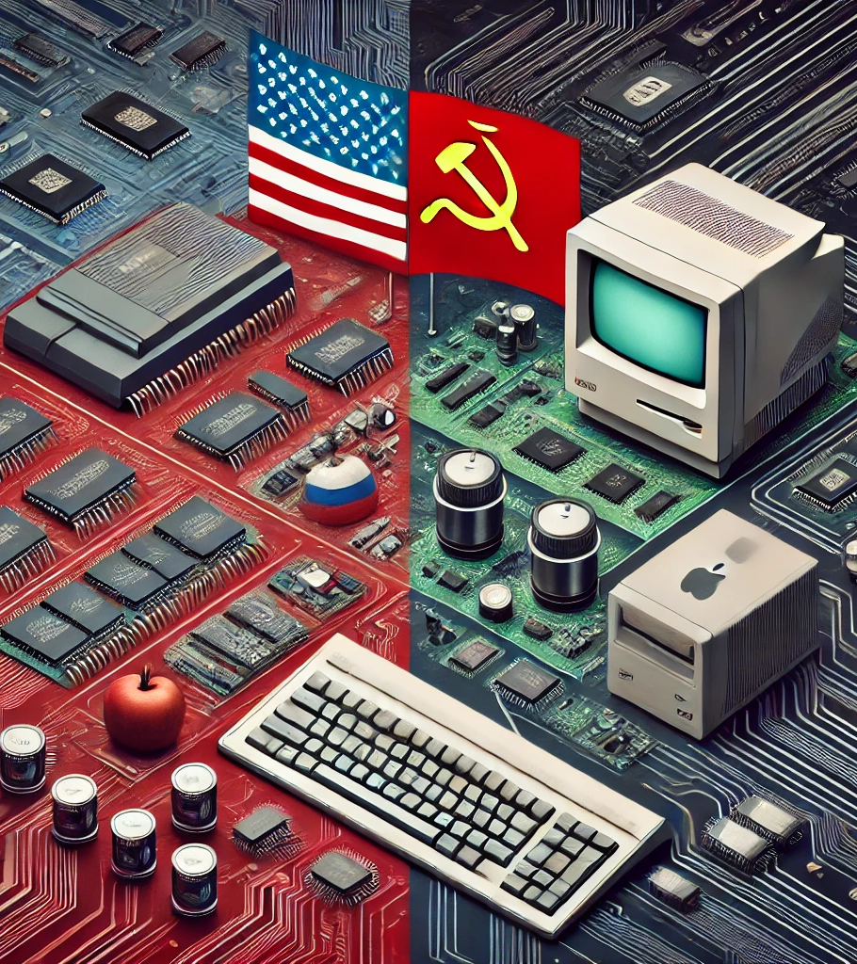
ЭВМ 4 поколения

Slide 2
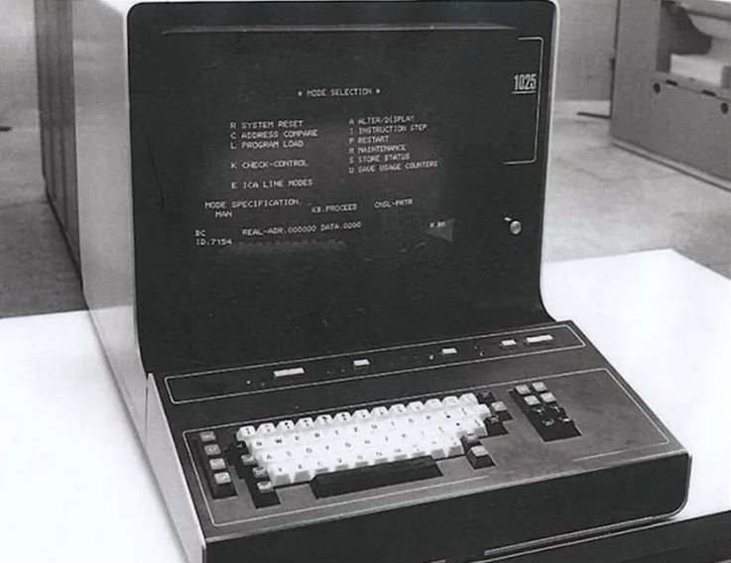
Что такое ЭВМ 4 поколения
ЭВМ 4-го поколения — это период в развитии вычислительной техники, который начался в 1970-х годах и продолжается по настоящее время.

Slide 3
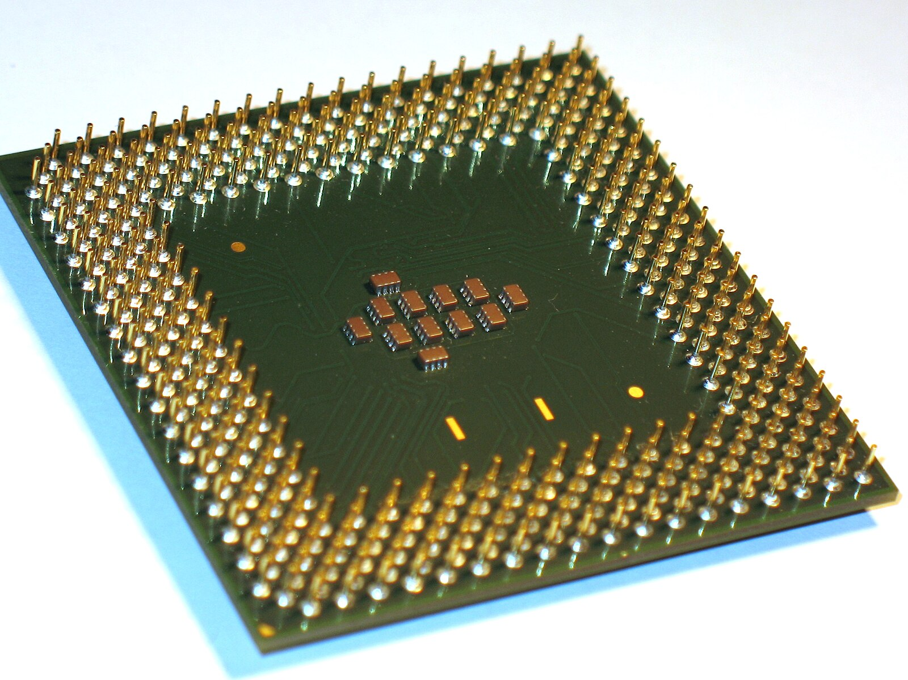
Особенность
Главной особенностью этого поколения стало использование микропроцессоров — интегральных схем, содержащих весь центральный процессор на одном кристалле.

Slide 4
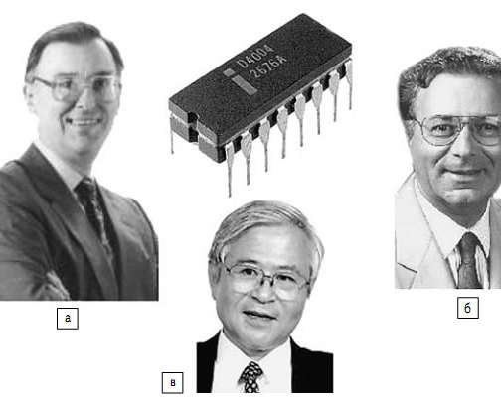
Появление первого микропроцессора
32-летний сотрудник Intel Маршиан Эдвард «Тед» Хофф(а) предложил заменить эту кучу микросхем до трех.
Итальянский физик Федерико Фаджин(б) объединил все это в один чип. Ему помогал японец Масатоси Сима(в).

Slide 5
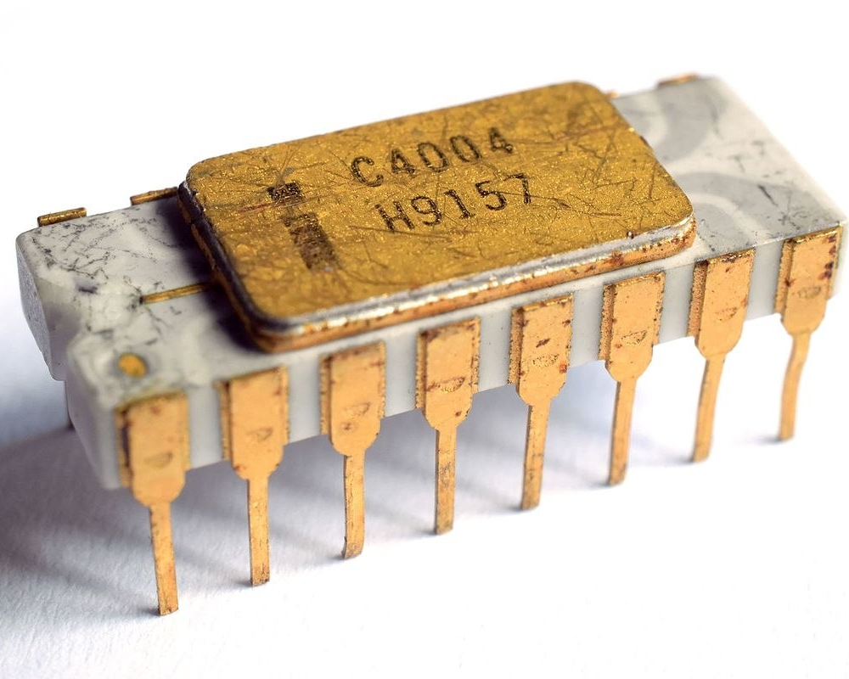
Первый микропроцессор
Микропроцессоры — это сердце ЭВМ 4-го поколения. Представленный компанией Intel в 1971 году - Intel 4004, который содержал все необходимые для вычислений функции на одном кристалле.

Slide 6
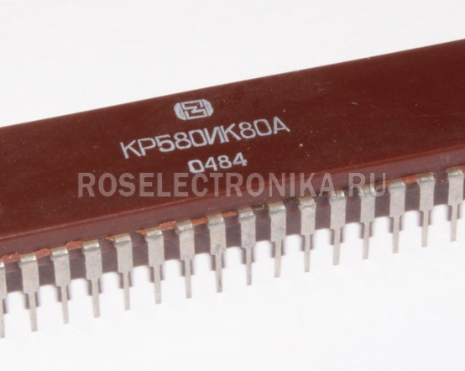
Отечественный микропроцессор
Первая отечественная разработка "КР580ИК80", аналог американского Intel 8080, была выпущена лишь в 1977 году. США значительно опередили СССР в разработке коммерческих микропроцессоров.

Slide 7
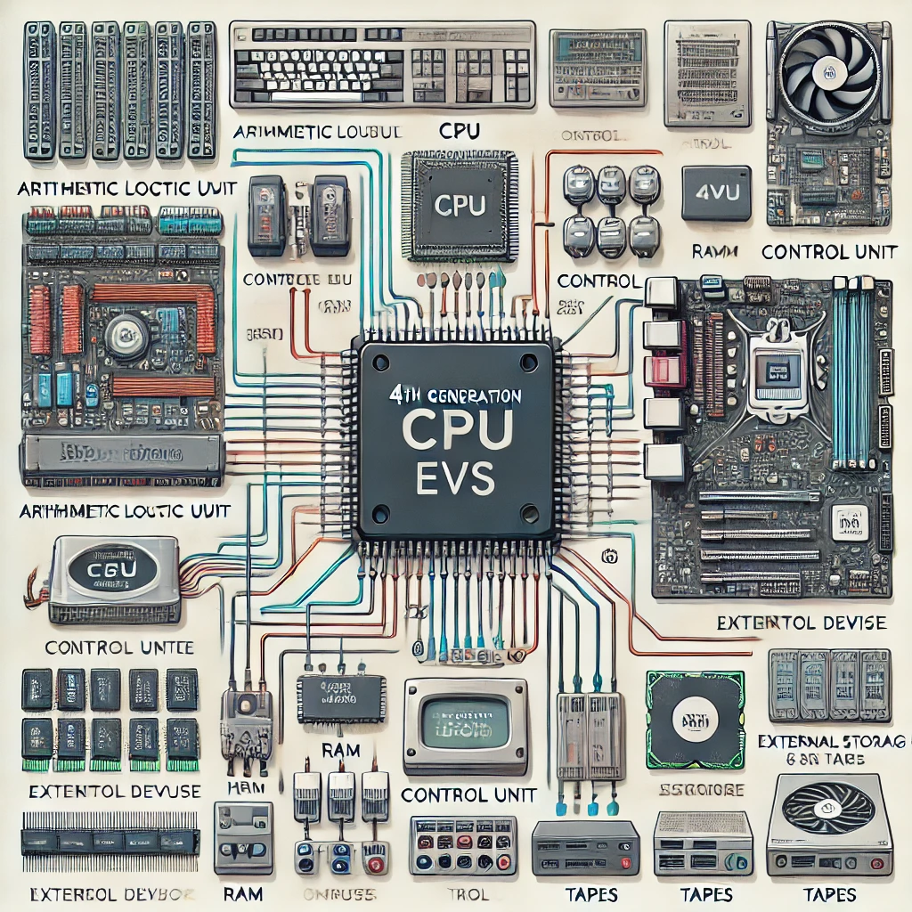
Аппаратная база

Slide 8
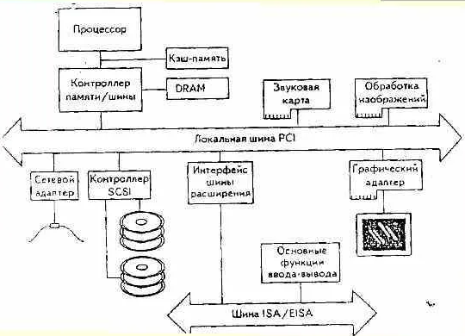
Структурная схема

Slide 9
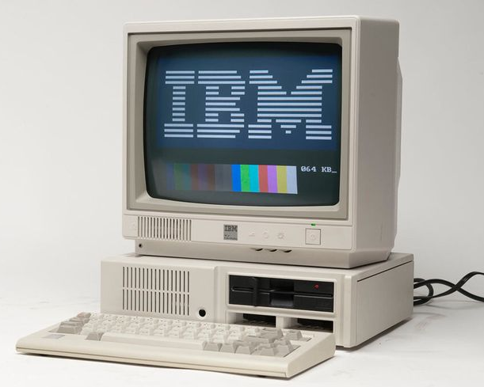
IBM PC
IBM PC появился в 1981 году и стал основой для большинства будущих персональных компьютеров. Он установил стандарты аппаратного и программного обеспечения, которые до сих пор используются.

Slide 10
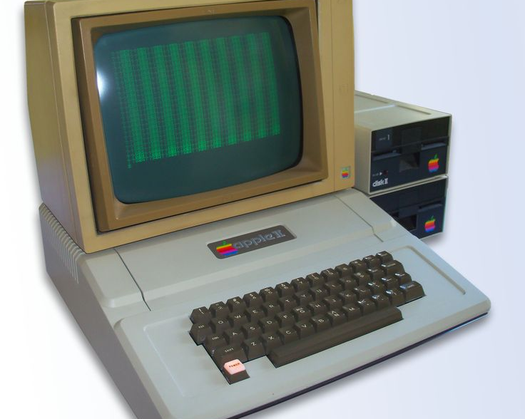
Apple 1 и Apple 2
Apple 1 и Apple 2, выпущенные в 1976 и 1977 годах соответственно, стали одними из первых массовых ПК. Они привнесли в индустрию инновационные идеи о пользовательском интерфейсе и графической среде.

Slide 11
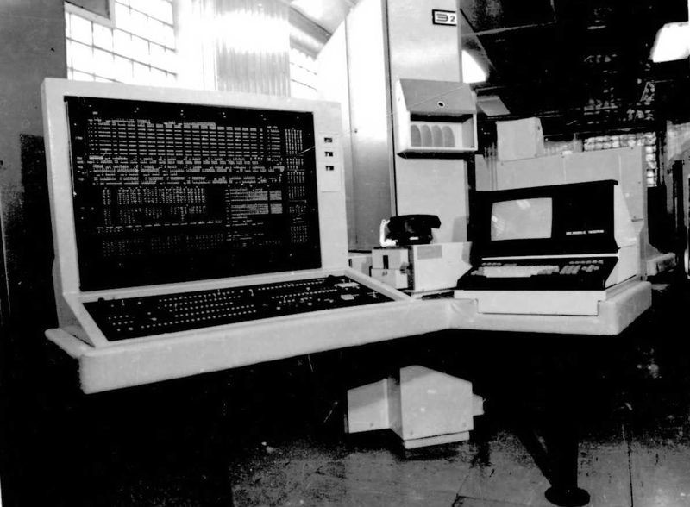
Советские ЭВМ
Советские вычислительные машины, такие как серия ЕС ЭВМ и Эльбрус-1, были разработаны для обеспечения вычислительных мощностей для научных и промышленных нужд. Эти системы обеспечивали высокую производительность и безопасность, что было актуально в условиях Закрытой экономики.

Slide 12
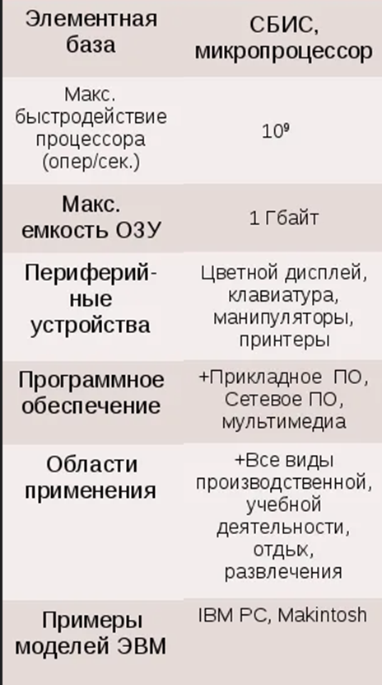
Производительность ЭВМ 4 поколения
Каждое новое поколение микропроцессоров было в несколько раз мощнее предыдущего. Закон Мура, сформулированный в 1965 году, предсказывал, что количество транзисторов на чипе будет удваиваться примерно каждые два года, что и происходило.
Микропроцессоры прошли путь от 4-битных к 64-битным, с ростом количества ядер, что позволило компьютерам работать быстрее и выполнять более сложные задачи.
Появление многоядерных процессоров позволило увеличить производительность без увеличения частоты процессора

Slide 13
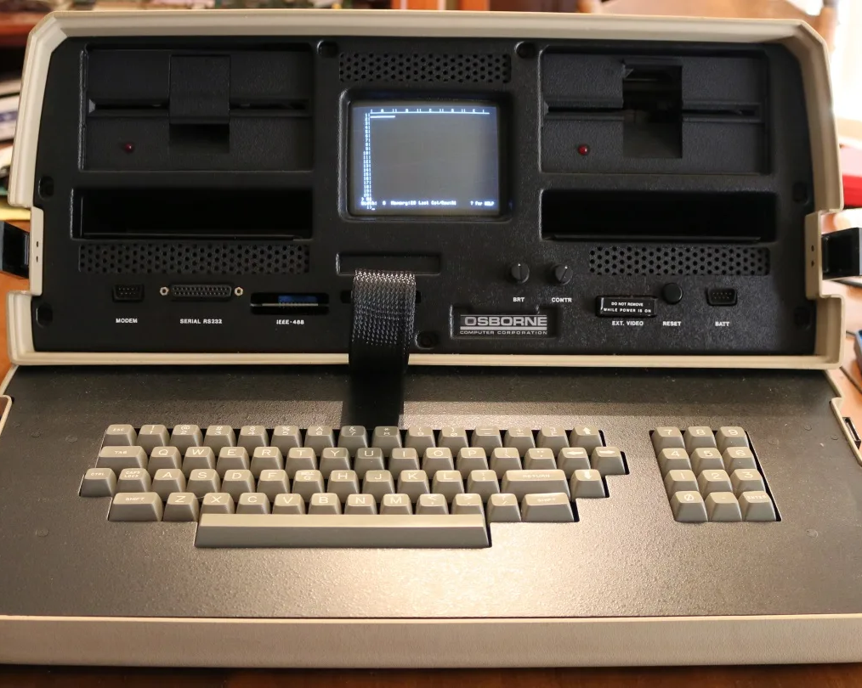
Появление ноутбуков и мобильных компьютеров
С развитием технологии уменьшались не только настольные компьютеры, но и появлялись новые классы устройств — портативные компьютеры.
В 1981 году был выпущен первый коммерчески успешный ноутбук — Osborne 1. Он весил около 10 кг, но это было огромное достижение для того времени, так как устройство стало мобильным.
В 1990-е годы ноутбуки стали повсеместными, и к концу десятилетия появились первые мобильные устройства с доступом к Интернету.

Slide 14
Преимущества и недостатки
Преимущества | Недостатки
Высокая производительность | Высокая стоимость
Увеличенные возможности управления данными | Сложность в обслуживании
Многоядерные технологии | Зависимость от электропитания
Совместимость с предыдущими версиями | Потребление ресурсов

